Slide 1
人教版物理 第十三章
第1节 分子热运动
1.物质的构成；2.分子热运动；3.分子间作用力

Slide 2
学习目标
  能简单说明物质是由分子、原子构成的。
  能通过宏观现象推测物质的分子都在不停地做热运动。
  能够识别扩散现象，并能用分子热运动的观点进行解释。
  知道分子之间存在着作用力。

Slide 3
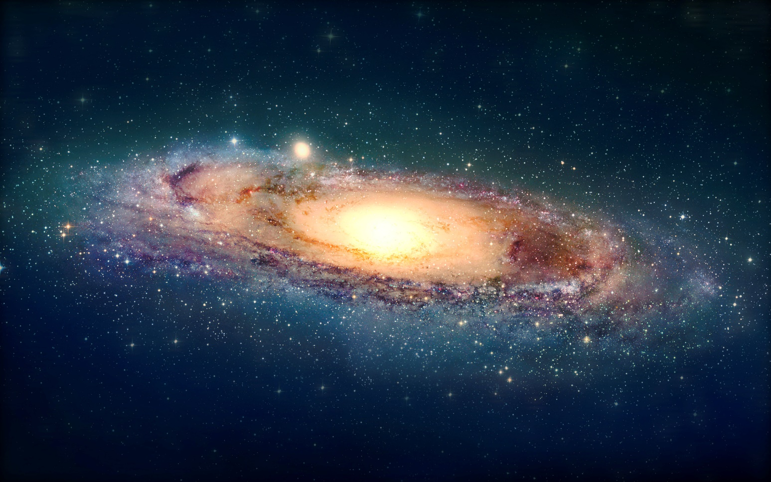
导入新课
  你了解过物质的尺度吗？
  我们银河系的直径大约是100000光年。

Slide 4

导入新课
  你了解过物质的尺度吗？
  我们地球的直径大约是12700km。

Slide 5
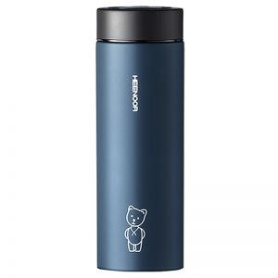
导入新课
  你了解过物质的尺度吗？
  普通喝水的水杯高度大约是20cm。

Slide 6
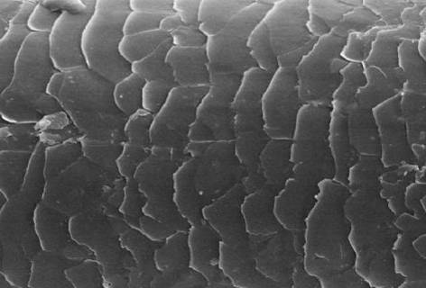
导入新课
  你了解过物质的尺度吗？
  人的头发丝的直径大约是60～80 μm
  比光学显微镜放大倍数高1 000 倍的电子显微镜下的发丝

Slide 7
一、物质的构成
常见的物质是由极其微小的粒子——分子、原子构成的。
如何了解构成物体的分子的情况？
通过物体的一些宏观表现来推断构成物体的分子的情况。

Slide 8
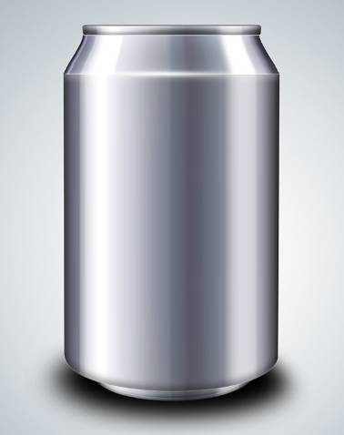



一、物质的构成
电子显微镜下的铝合金易拉罐表面
电子显微镜下的金分子
分子如此之小，人们通常以10⁻¹⁰ m为单位来量度分子。

Slide 9
二、分子热运动
扩散：
不同的物质在互相接触时，彼此进入对方的现象，叫做扩散。

Slide 10
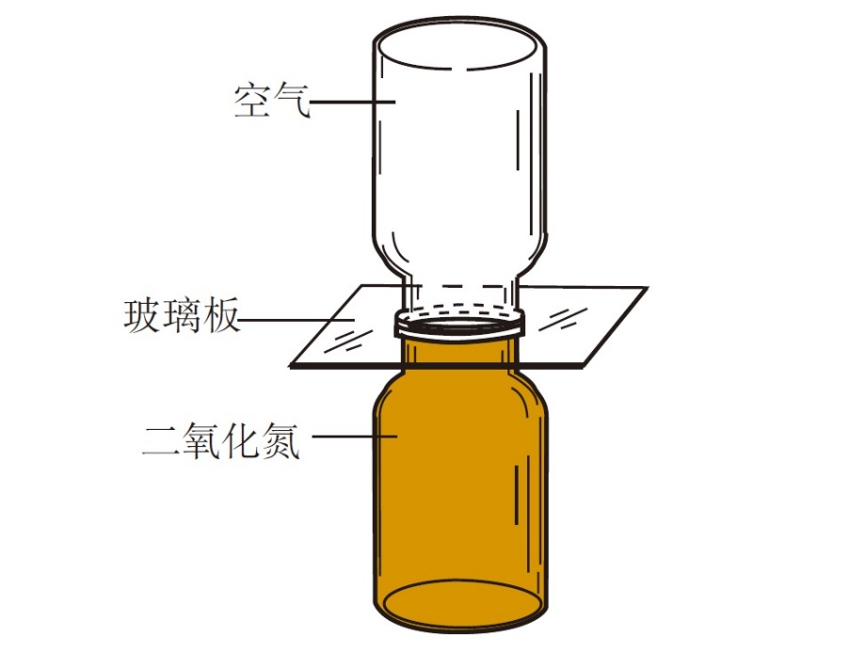
二、分子热运动
气体扩散现象
撤去玻璃板
过一段时间，发生
什么现象？

Slide 11
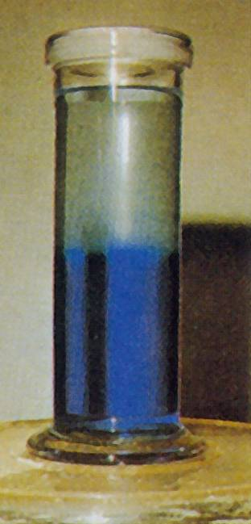
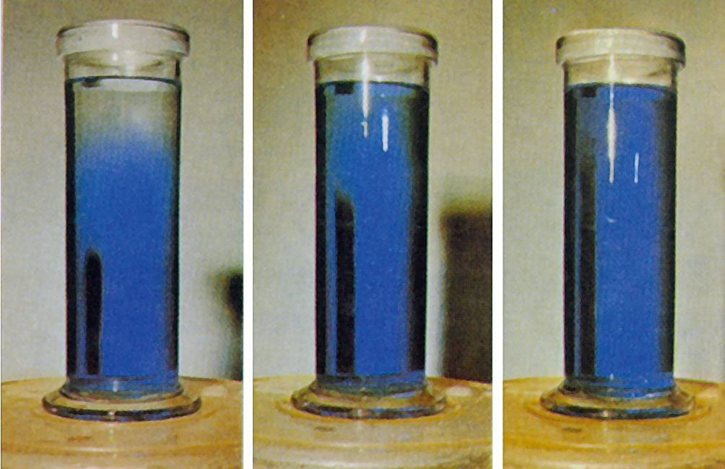
二、分子热运动
液体扩散现象
10日后 20日后 30日后

Slide 12

二、分子热运动
固体间的扩散现象
长时间堆放煤的墙角会变黑，用笤帚扫都扫不干净。
扩散现象等大量事实表明，一切物质的分子都在不停地做无规则的运动。

Slide 13
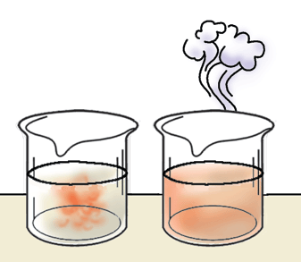
二、分子热运动
构成物质的分子运动的快慢与什么因素有关?
将分别将一滴红墨水滴入一杯
热水和冷水中中，稍等一会儿.
①你看到的现象是什么？
②这实验能说明什么问题？
实验观察

Slide 14
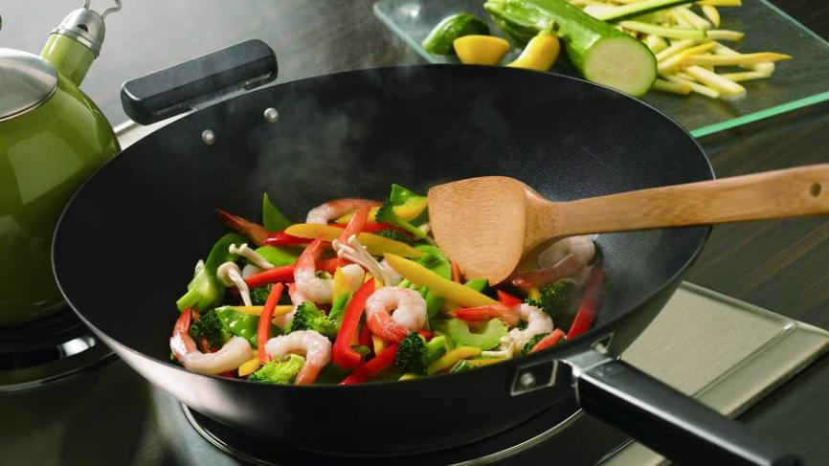
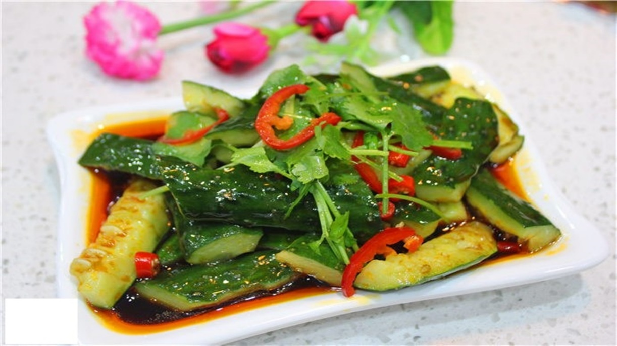
二、分子热运动
解释现象：为什么刚炒的热菜比凉菜更容易闻到香味？

Slide 15
二、分子热运动
扩散现象等大量事实表明，一切物质的分子都在不停地做无规则的运动。温度越高，分子运动越剧烈。
由于分子的运动跟温度有关，所以这种无规则运动叫做分子的热运动。

Slide 16
三、分子间的作用力
扩散现象表明，分子在不停地运动。既然分子在运动，那么通常固体和液体中的分子为什么不会飞散开，而总是聚合在一起，保持一定的体积呢？

Slide 17
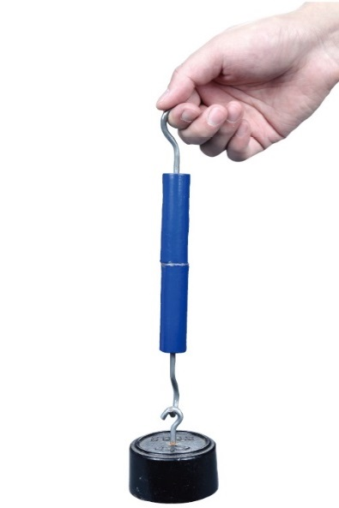
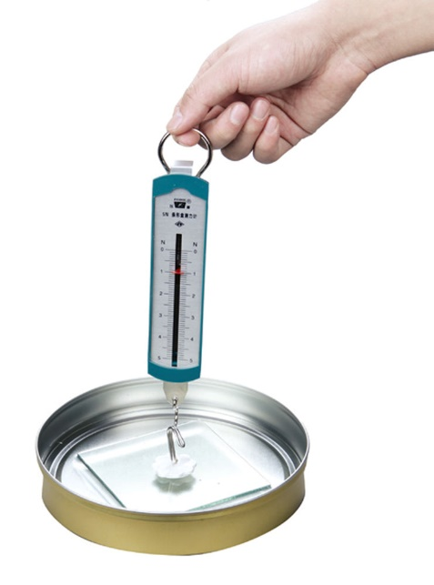

三、分子间的作用力
实验观察1
实验观察2
实验观察3
气体被压缩时都会产生“抵抗”，要是压缩液体和固体呢？
是什么力使得两块铅块结合在一起？
测力计的示数为什么会变大？
实验表明，分子间同时存在引力和斥力。

Slide 18
三、分子间的作用力
分子之间既有引力又有斥力。当固体被压缩时，分子间的距离变小，作用力表现为斥力；当固体被拉伸时，分子间的距离变大，作用力表现为引力。
固体分子间的距离小，不容易被压缩和拉伸，具有一定的体积和形状。

Slide 19
三、分子间的作用力
如果分子相距很远，作用力就变得十分微弱，可以忽略。气体分子之间的距离就很远，彼此之间几乎没有作用力，因此，气体具有流动性，容易被压缩
补充解释：破镜不能重圆

Slide 20
三、分子间的作用力
通常液体分子之间的距离比气体的小，比固体的大；液体分子之间的作用力比固体的小，分子没有固定的位置，运动比较自由。
这样的结构使得液体较难被压缩，没有确定的形状，具有流动性。

Slide 21
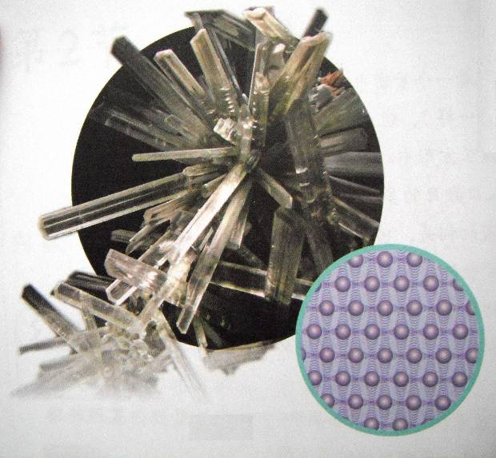
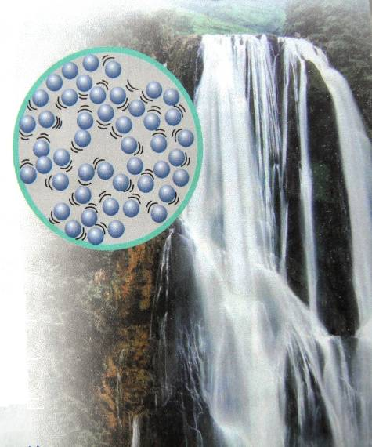

三、分子间的作用力
固体、液体、气体物质的宏观特性和微观描述
固体分子间距
液体分子间距
气体分子间距
分子间距决定了分子间的作用力，从而决定了固体、液体和气体的特征。
气体分子之间的距离就很远，彼此之间几乎没有相互作用力。

Slide 22
四、分子动理论
分子动理论：
常见的物质是由大量的分子、原子构成的；物质内的分子在不停地做热运动；分子之间存在引力和斥力。这就是人们用来解释热现象的分子动理论的初步知识。

Slide 23
四、分子动理论
分子的世界我们无法观察，但是却能通过实验，得到分子在运动和分子间存在作用力的事实，通过直接感知的现象，推测无法直接感知的事实，这是物理学中常用的方法。

Slide 24
牛刀小试
1．(梧州中考)我们在公共场所禁止吸烟，可以防止人们被动吸食“二手烟”，“二手烟”被吸食的主要原因是烟的( )
A．分子很小
B．分子之间有间隙
C．分子在不停地运动
D．分子由原子构成
C

Slide 25
牛刀小试
2.下列事例中，不能说明分子在永不停息做无规则运动的是( )
  A．炒菜时加点盐，菜就有了咸味
  B．在显微镜下，看到细菌在活动
  C．排放工业废水，污染整个水库
  D．房间里放一箱苹果，满屋飘香
B

Slide 26
牛刀小试
3．关于扩散现象，下列说法错误的是( )
  A．温度越高，扩散进行得越快
  B．扩散现象是由物质分子无规则运动产生的
  C．扩散现象在气体、液体和固体中都能发生
  D．在太空中，扩散现象将消失
D

Slide 27
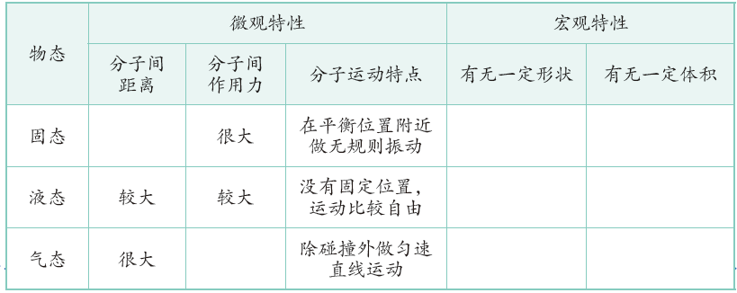
牛刀小试
4．下表归纳了固、液、气三态物质宏观和微观的特性，请完成这个表格。

Slide 28
牛刀小试
5．下列现象中，不能用分子动理论解释的是( )
  A．走进花园闻到花香
  B．放入水中的糖使水变甜
  C．看到烟雾在空中弥漫
  D．水和酒精混合后总体积变小
C

